Slide 1

Cooking Website
Team Captain Cook
Präsentation 3

Slide 2
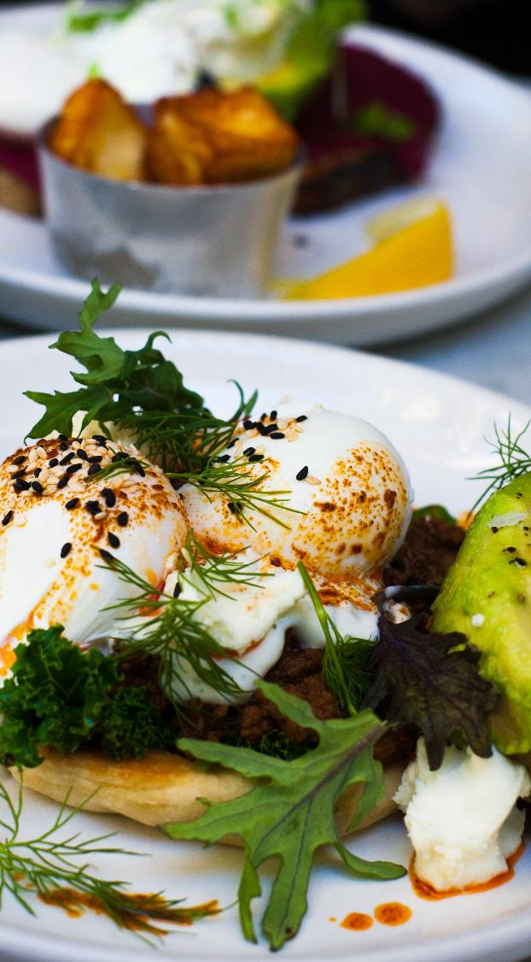
Nicht-Funktionale Anforderungen

Slide 3

Wartbarkeit (Maintainability)
Verwendung einer Pipeline für die kontinuierliche Bereitstellung von Änderungen (für UI und API)
Angemessenes Logging (besonders bei API)
Trennung der einzelnen Komponenten (Container) für einfaches Betreiben und Weiterentwickeln
Notes:
Codebase-Stand immer aktuell
Automatische API-Dokumentation durch Anmerkungen im Code

Slide 4
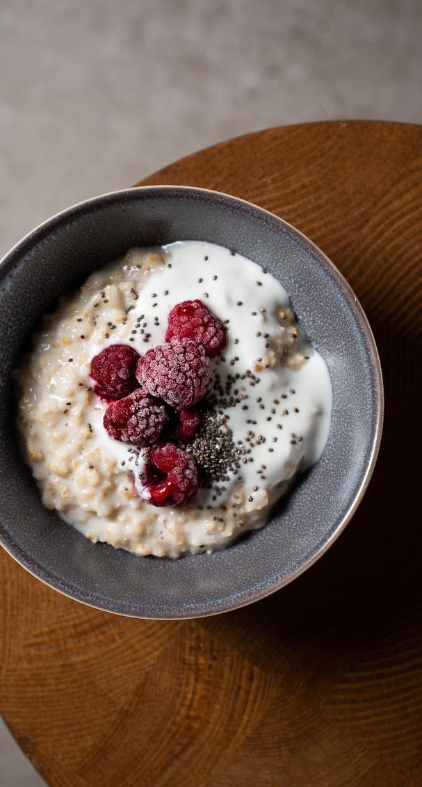
Observability & Monitoring
Docker compose – liefert logs
Prometheus für log Auswertung/Analyse
Anwortzeiten der Services
Auslastung der Hardware durch Docker container
Anzahl an Zugriffen/Auslastung der API bzw. Website
z.B. Messbar über eingeloggte Nutzer

Slide 5

Skalierbarkeit
Container-Technologie ermöglicht einfaches Skalieren von UI und API
Deployment via Kubernetes (mit Replica Sets und Load Balancern)
Optional: Instanzen verteilt auf mehrere Cluster bzw. Standorte
DB Skalierung bei Bedarf
Ausgangszustand: eine Instanz
Ziel-Metrik:
<80% Auslastung (CPU/Speicher)
<5s Antwortzeit (maximal)

Slide 6
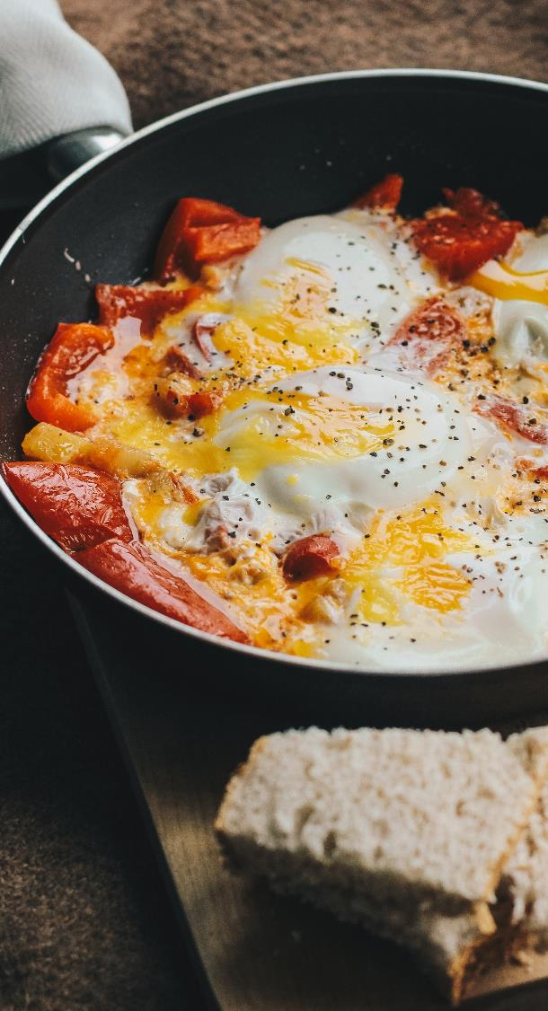
Pitch
Notes:
Wechsel zu SQL-System (MariaDB (?))

Slide 7

Sicherheit
HTTPS für Basis-Verschlüsselung zwischen Client und Server (UI und API)
OWASP Top 10 als Katalog für abzudeckende (Web-)Schwachstellen
DB nur über API verfügbar
Besonderer Schutz für Benutzer-Daten
Ziel: Überprüfen mit etabliertem Schwachstellen-Scanner
Notes:
Benutzer-Daten nicht unverschlüsselt speichern

Slide 8

Benutzerfreundlichkeit
Intuitive, einfache und übersichtliche Nutzung via UI
Stark begrenzter Funktionsumfang
„Doing one thing really good“
Ziel: Benutzer-Tests im Entwickler-Team
Notes:
A/B-Tests hier zu aufwändig bzw. nicht verhältnismäßig

Slide 9
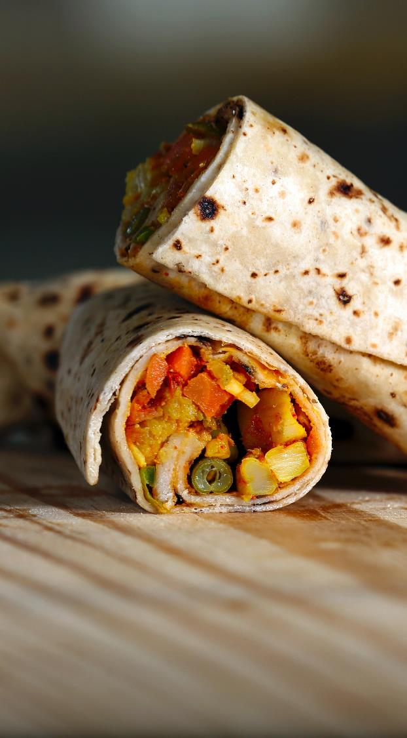
Domain-Driven Design

Slide 10

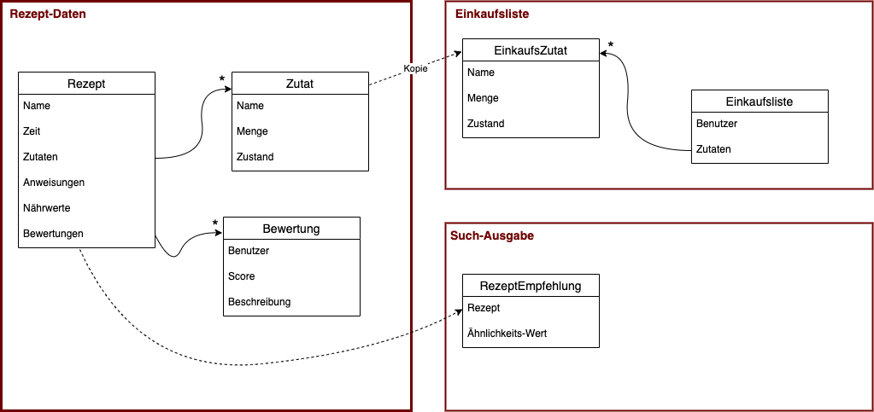
Modell
Notes:
Funktionsumfang zu gering für (effektive) Microservices, deshalb nur begrenzt veranschaulicht
Trotzdem hohe Modularität

Slide 11
Microservices
Geringer Funktionsumfang → eine API (als Microservice) für alle Funktionalitäten
Rezept-Matching
Authentication
Einkaufslisten
Bewertungen
UI als Extra-Microservice einzustufen
(DB)
Notes:
„Verhältnismäßigkeit“

Slide 12

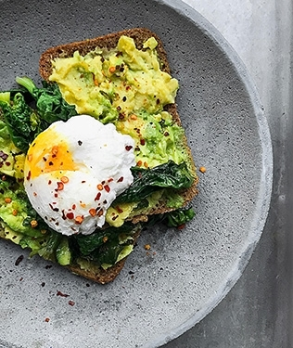
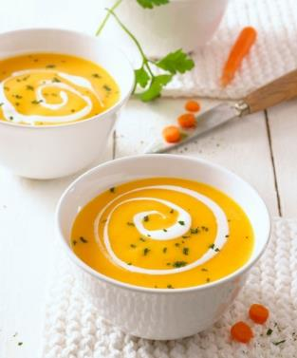
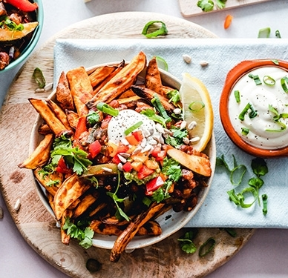
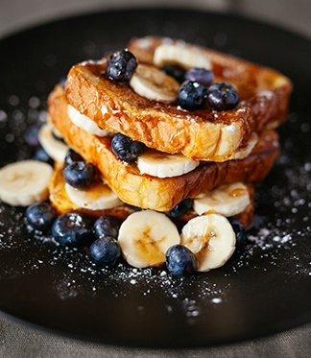
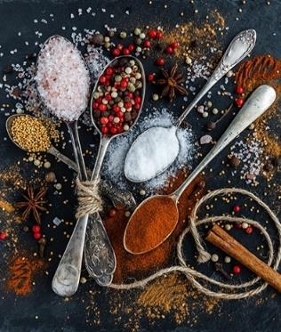
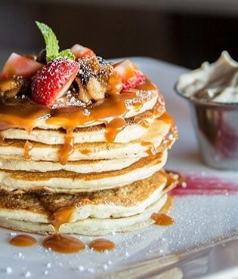
Vielen Dank

